Slide 1
ĐẠI SỐ
Bài 1: ĐƯỜNG THẲNG VÀ MẶT PHẲNG TRONG KHÔNG GIAN
Chương ❹
1. Tóm tắt lý thuyết
NỘI DUNG BÀI HỌC
2. Phân dạng toán cơ bản
3. HĐ rèn luyện kỹ năng
4. HĐ tìm tòi mở rộng

Slide 2


➋. Phân dạng toán cơ bản
Dạng 1 : Tìm giao tuyến của hai mặt phẳng
Phương pháp
Muốn tìm giao tuyến của hai mặt phẳng:
Ta tìm hai điểm chung thuộc cả hai mặt phẳng.
Nối hai điểm chung đó được giao tuyến cần tìm.
Về dạng này điểm chung thứ nhất thường dễ tìm.
Điểm chung còn lại các bạn phải tìm hai đường thẳng lần lượt thuộc hai mặt phẳng, đồng thời chúng lại thuộc mặt phẳng thứ ba và chúng không song song.
Giao điểm của hai đường thẳng đó là điểm chung thứ hai.

Slide 3
➋. Phân dạng toán cơ bản
Dạng 1 : Tìm giao tuyến của hai mặt phẳng
Phương pháp
Chú ý: Giao tuyến là đường thẳng chung của hai mặt phẳng, có nghĩa là giao tuyến là đường thẳng vừa thuộc mặt phẳng này vừa thuộc mặt phẳng kia.

Slide 4
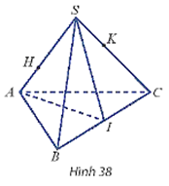
➋. Phân dạng toán cơ bản
➽Các ví dụ minh họa.
Ví dụ ➀: Cho tứ diện SABC. Gọi H, K lần lượt là hai điểm trên hai cạnh SA< SC (H≠A,A;K≠S,C) sao cho HK không song song với AC. Gọi I là trung điểm của BC (Hình 38)
a) Tìm giao điểm của đường thẳng HK và mặt phẳng (ABC)
b) Tìm giao tuyến của các mặt phẳng (SAI) và (ABK); (SAI) và (BCH)
Lời giải
a) Trong mặt phẳng (SAC), kéo dài HK cắt AC tại E.
Ta có E∈AC suy ra E∈(SAC).

Slide 5
➋. Phân dạng toán cơ bản
➽Các ví dụ minh họa.
Ví dụ ➀: Cho tứ diện SABC. Gọi H, K lần lượt là hai điểm trên hai cạnh SA< SC (H≠A,A;K≠S,C) sao cho HK không song song với AC. Gọi I là trung điểm của BC (Hình 38)
a) Tìm giao điểm của đường thẳng HK và mặt phẳng (ABC)
b) Tìm giao tuyến của các mặt phẳng (SAI) và (ABK); (SAI) và (BCH)
Lời giải
Vậy giao điểm của đường thẳng HK và mặt phẳng (SAC) là E

Slide 6
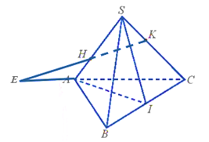
➋. Phân dạng toán cơ bản
➽Các ví dụ minh họa.
Ví dụ ➀: Cho tứ diện SABC. Gọi H, K lần lượt là hai điểm trên hai cạnh SA< SC (H≠A,A;K≠S,C) sao cho HK không song song với AC. Gọi I là trung điểm của BC (Hình 38)
a) Tìm giao điểm của đường thẳng HK và mặt phẳng (ABC)
b) Tìm giao tuyến của các mặt phẳng (SAI) và (ABK); (SAI) và (BCH)
Lời giải

Slide 7
➋. Phân dạng toán cơ bản
➽Các ví dụ minh họa.
Ví dụ ➀: Cho tứ diện SABC. Gọi H, K lần lượt là hai điểm trên hai cạnh SA< SC (H≠A,A;K≠S,C) sao cho HK không song song với AC. Gọi I là trung điểm của BC (Hình 38)
a) Tìm giao điểm của đường thẳng HK và mặt phẳng (ABC)
b) Tìm giao tuyến của các mặt phẳng (SAI) và (ABK); (SAI) và (BCH)
Lời giải
b) Ta có BK cắt SI tại M. A và M là điểm chung của hai mặt phẳng (SAI) và (ABK) nên giao tuyến của (SAI) và (ABK) là AM

Slide 8
➋. Phân dạng toán cơ bản
➽Các ví dụ minh họa.
Ví dụ ➀: Cho tứ diện SABC. Gọi H, K lần lượt là hai điểm trên hai cạnh SA< SC (H≠A,A;K≠S,C) sao cho HK không song song với AC. Gọi I là trung điểm của BC (Hình 38)
a) Tìm giao điểm của đường thẳng HK và mặt phẳng (ABC)
b) Tìm giao tuyến của các mặt phẳng (SAI) và (ABK); (SAI) và (BCH)
Lời giải
Ta có H và I là điểm chung của hai mặt phẳng (SAI) và (BCH) nên giao tuyến của (SAI) và (BCH) là HI

Slide 9
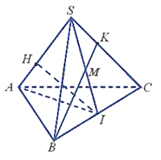
➋. Phân dạng toán cơ bản
➽Các ví dụ minh họa.
Ví dụ ➀: Cho tứ diện SABC. Gọi H, K lần lượt là hai điểm trên hai cạnh SA< SC (H≠A,A;K≠S,C) sao cho HK không song song với AC. Gọi I là trung điểm của BC (Hình 38)
a) Tìm giao điểm của đường thẳng HK và mặt phẳng (ABC)
b) Tìm giao tuyến của các mặt phẳng (SAI) và (ABK); (SAI) và (BCH)
Lời giải

Slide 10
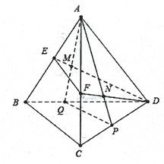
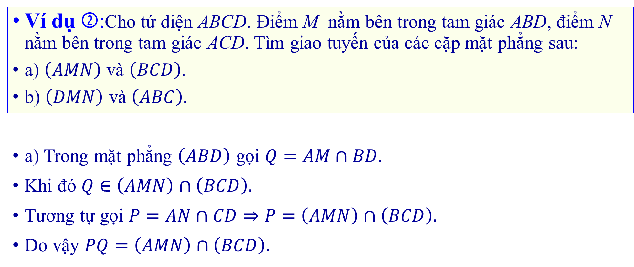

➋. Phân dạng toán cơ bản
➽Các ví dụ minh họa.
Ví dụ ➁:Cho tứ diện ABCD. Điểm M nằm bên trong tam giác ABD, điểm N nằm bên trong tam giác ACD. Tìm giao tuyến của các cặp mặt phẳng sau:
a) $\left(AMN\right)$ và $\left(BCD\right).$
b) $\left(DMN\right)$ và $\left(ABC\right).$
a) Trong mặt phẳng $\left(ABD\right)$ gọi $Q=AM∩BD.$
Khi đó $Q∈\left(AMN\right)∩\left(BCD\right).$
Tương tự gọi $P=AN∩CD⇒P=\left(AMN\right)∩\left(BCD\right).$
Do vậy $PQ=\left(AMN\right)∩\left(BCD\right).$
Lời giải

Slide 11
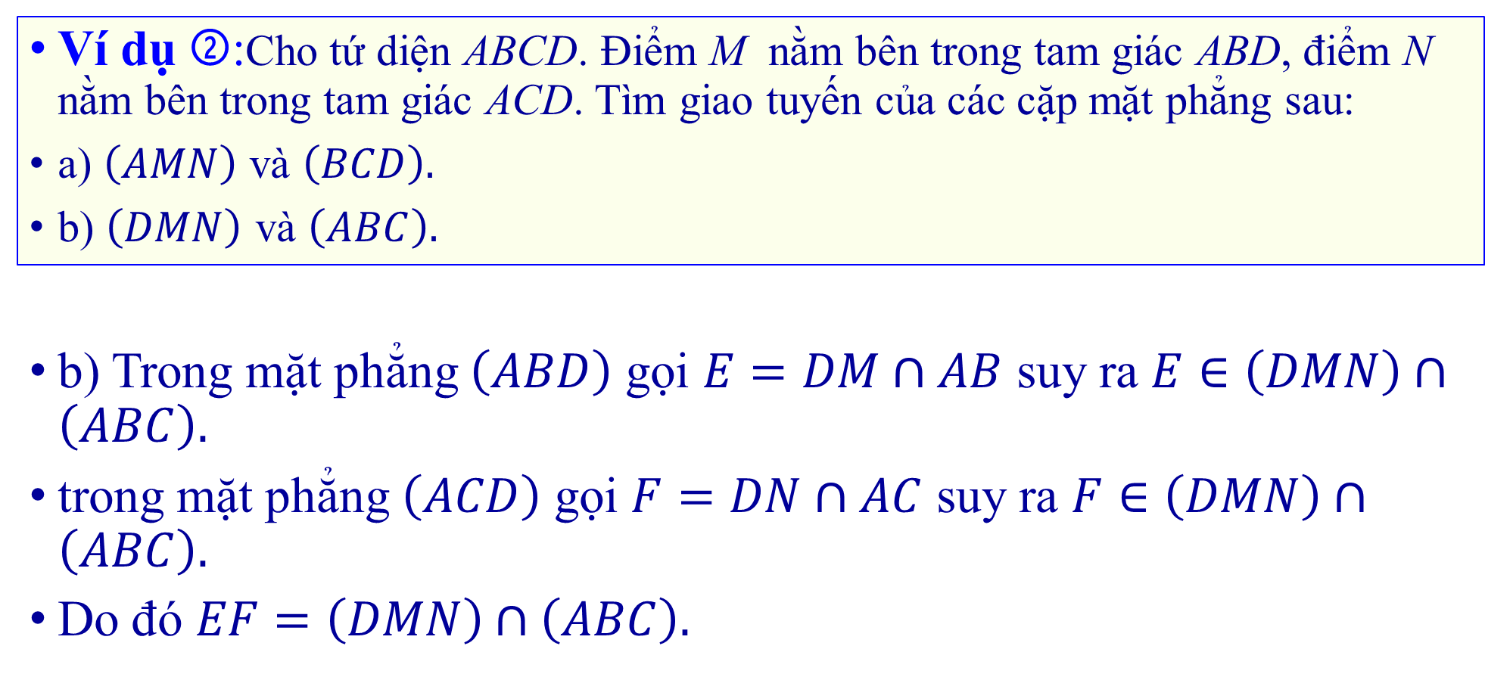

➋. Phân dạng toán cơ bản
➽Các ví dụ minh họa.
Ví dụ ➁:Cho tứ diện ABCD. Điểm M nằm bên trong tam giác ABD, điểm N nằm bên trong tam giác ACD. Tìm giao tuyến của các cặp mặt phẳng sau:
a) $\left(AMN\right)$ và $\left(BCD\right).$
b) $\left(DMN\right)$ và $\left(ABC\right).$
b) Trong mặt phẳng $\left(ABD\right)$ gọi $E=DM∩AB$ suy ra $E∈\left(DMN\right)∩\left(ABC\right).$
trong mặt phẳng $\left(ACD\right)$ gọi $F=DN∩AC$ suy ra $F∈\left(DMN\right)∩\left(ABC\right).$
Do đó $EF=\left(DMN\right)∩\left(ABC\right).$
Lời giải

Slide 12
➋. Phân dạng toán cơ bản
Dạng 2 : Tìm giao điểm của đường thẳng và mặt phẳng
Phương pháp
Quy tắc: Muốn tìm giao điểm của đường thẳng d và mặt phẳng (P), có hai cách làm như sau:
➀. Những bài đơn giản, có sẵn một mặt phẳng (Q) chứa đường thẳng d và một đường thẳng a thuộc mặt phẳng (P). Giao điểm của hai đường thẳng không song song d và a chính là giao điểm của d và mặt phẳng (P).
➁.Tìm một mặt phẳng (Q) chứa đường thẳng d, sao cho dễ dàng tìm giao tuyến với mặt phẳng (P). Giao điểm của đường thẳng d và mặt phẳng (P) chính là giao điểm của đường thẳng d và giao tuyến a vừa tìm.

Slide 13
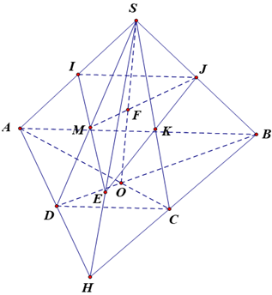
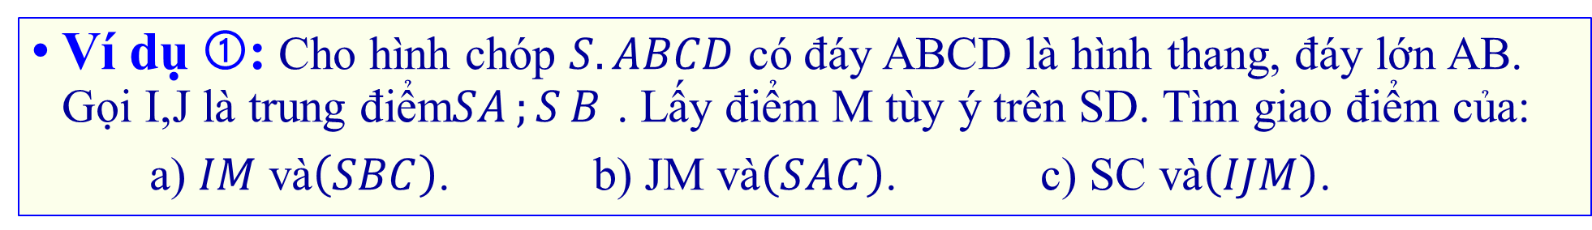
➋. Phân dạng toán cơ bản
➽Các ví dụ minh họa.
Ví dụ ➀: Cho hình chóp $S.ABCD$ có đáy ABCD là hình thang, đáy lớn AB. Gọi I,J là trung điểm$SA;{S}B$ . Lấy điểm M tùy ý trên SD. Tìm giao điểm của:
a) $IM$ và$\left(SBC\right)$. b) JM và$\left(SAC\right)$. c) SC và$\left(IJM\right)$.
Lời giải

Slide 14
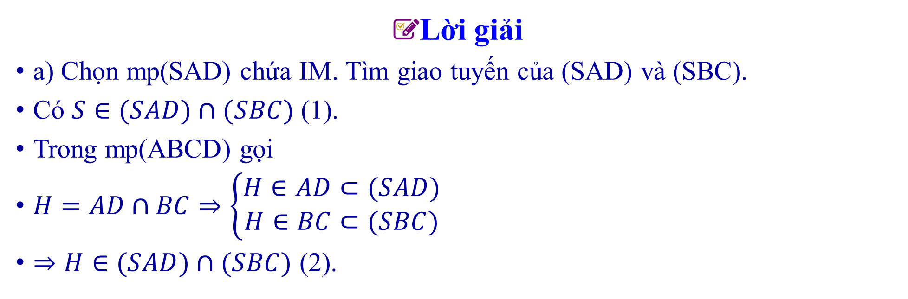
➋. Phân dạng toán cơ bản
➽Các ví dụ minh họa.
Ví dụ ➀: Cho hình chóp $S.ABCD$ có đáy ABCD là hình thang, đáy lớn AB. Gọi I,J là trung điểm$SA;{S}B$ . Lấy điểm M tùy ý trên SD. Tìm giao điểm của:
a) $IM$ và$\left(SBC\right)$. b) JM và$\left(SAC\right)$. c) SC và$\left(IJM\right)$.
Lời giải
a) Chọn mp(SAD) chứa IM. Tìm giao tuyến của (SAD) và (SBC).
Có $S∈(SAD)∩(SBC)$ (1).
Trong mp(ABCD) gọi
$H=AD∩BC⇒\left\{\begin{aligned}H∈AD⊂(\operatorname{SAD}{)} \\ H∈BC⊂(SBC)\end{aligned}\right.$
$⇒H∈(\operatorname{SAD}{)}∩(\operatorname{SBC}{)}$ (2).

Slide 15
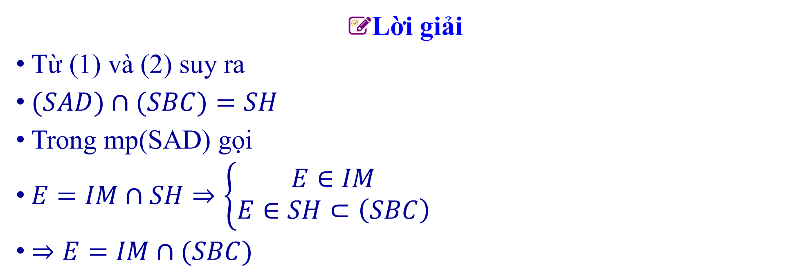
➋. Phân dạng toán cơ bản
➽Các ví dụ minh họa.
Ví dụ ➀: Cho hình chóp $S.ABCD$ có đáy ABCD là hình thang, đáy lớn AB. Gọi I,J là trung điểm$SA;{S}B$ . Lấy điểm M tùy ý trên SD. Tìm giao điểm của:
a) $IM$ và$\left(SBC\right)$. b) JM và$\left(SAC\right)$. c) SC và$\left(IJM\right)$.
Lời giải
Từ (1) và (2) suy ra
$(\operatorname{SAD}{)}∩(\operatorname{SBC}{)}=SH$
Trong mp(SAD) gọi
$E=IM∩SH⇒\left\{\begin{aligned}E∈IM \\ E∈SH⊂\left(SBC\right)\end{aligned}\right.$
$⇒E=IM∩(\operatorname{SBC}{)}$

Slide 16
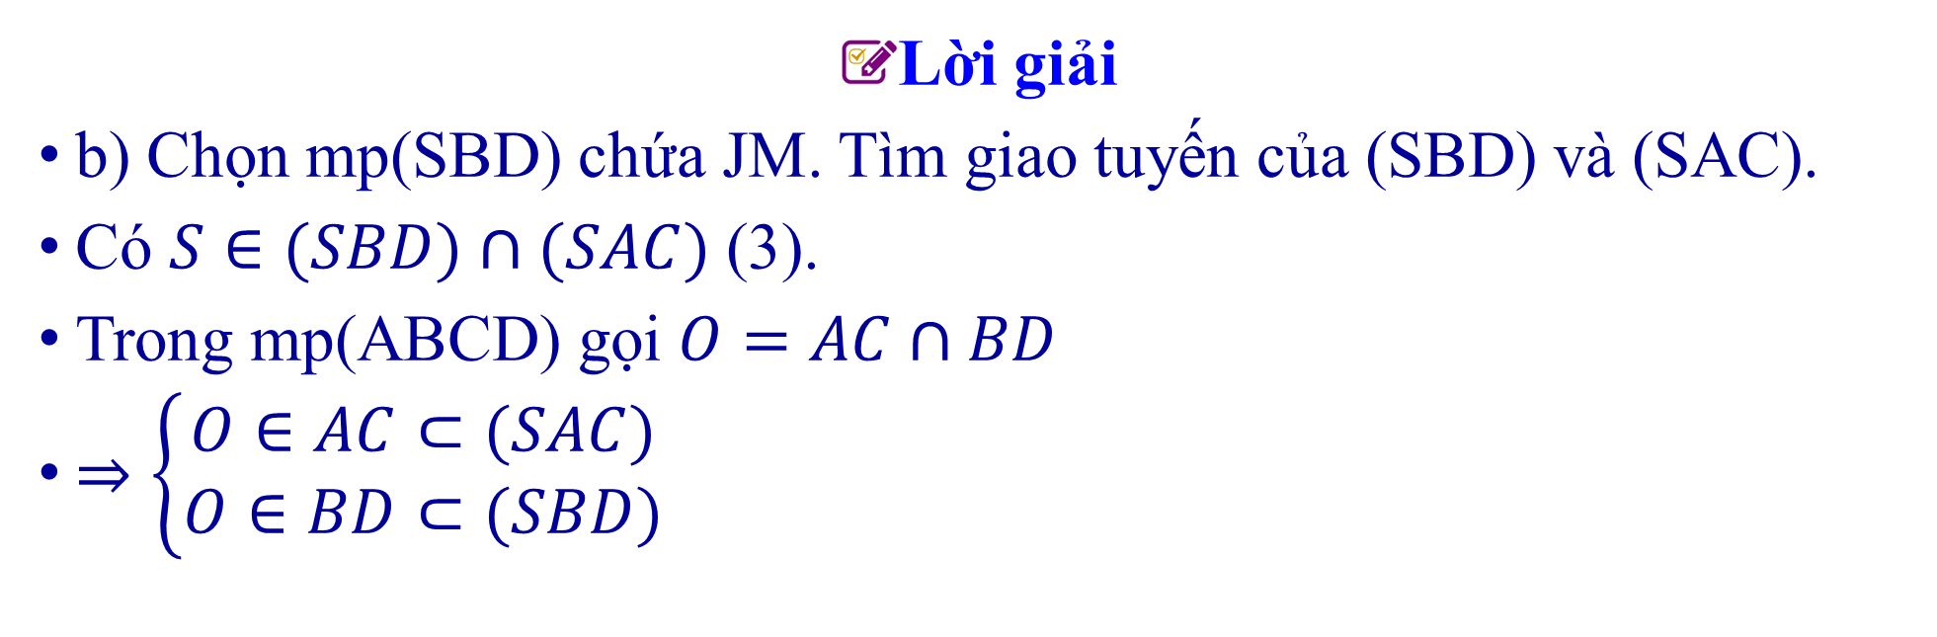
➋. Phân dạng toán cơ bản
➽Các ví dụ minh họa.
Ví dụ ➀: Cho hình chóp $S.ABCD$ có đáy ABCD là hình thang, đáy lớn AB. Gọi I,J là trung điểm$SA;{S}B$ . Lấy điểm M tùy ý trên SD. Tìm giao điểm của:
a) $IM$ và$\left(SBC\right)$. b) JM và$\left(SAC\right)$. c) SC và$\left(IJM\right)$.
Lời giải
b) Chọn mp(SBD) chứa JM. Tìm giao tuyến của (SBD) và (SAC).
Có $S∈(SBD)∩(SAC)$ (3).
Trong mp(ABCD) gọi $O=AC∩BD$
$⇒\left\{\begin{aligned}O∈AC⊂(\operatorname{SAC}{)} \\ O∈BD⊂(SBD)\end{aligned}\right.$

Slide 17
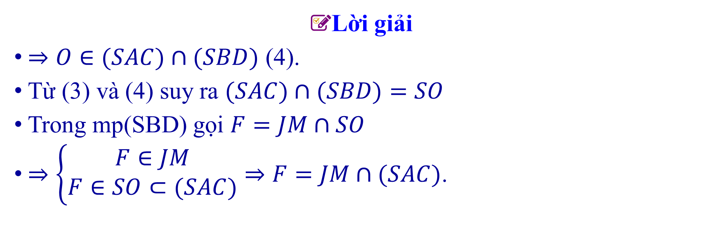
➋. Phân dạng toán cơ bản
➽Các ví dụ minh họa.
Ví dụ ➀: Cho hình chóp $S.ABCD$ có đáy ABCD là hình thang, đáy lớn AB. Gọi I,J là trung điểm$SA;{S}B$ . Lấy điểm M tùy ý trên SD. Tìm giao điểm của:
a) $IM$ và$\left(SBC\right)$. b) JM và$\left(SAC\right)$. c) SC và$\left(IJM\right)$.
Lời giải
$⇒O∈(\operatorname{SAC}{)}∩(\operatorname{SBD}{)}$ (4).
Từ (3) và (4) suy ra $(\operatorname{SAC}{)}∩(\operatorname{SBD}{)}=SO$
Trong mp(SBD) gọi $F=JM∩SO$
$⇒\left\{\begin{aligned}F∈JM \\ F∈SO⊂(SAC)\end{aligned}\right.⇒F=JM∩(\operatorname{SAC}{)}$.

Slide 18
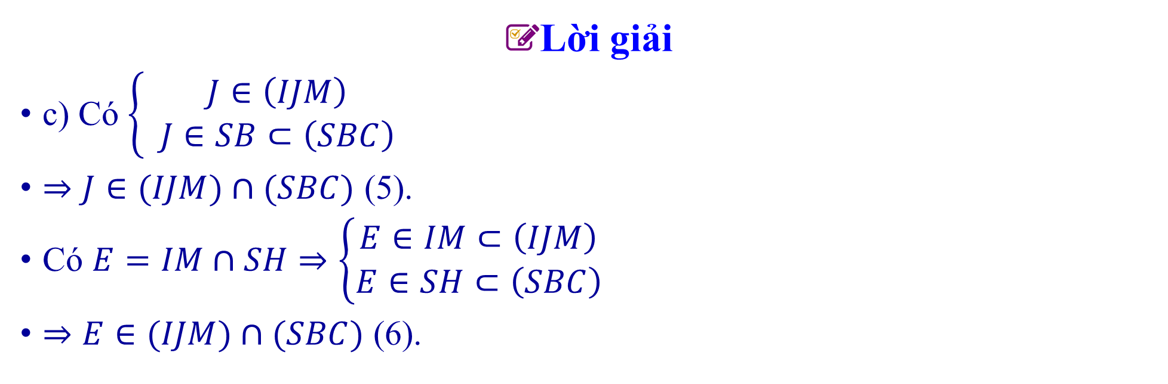
➋. Phân dạng toán cơ bản
➽Các ví dụ minh họa.
Ví dụ ➀: Cho hình chóp $S.ABCD$ có đáy ABCD là hình thang, đáy lớn AB. Gọi I,J là trung điểm$SA;{S}B$ . Lấy điểm M tùy ý trên SD. Tìm giao điểm của:
a) $IM$ và$\left(SBC\right)$. b) JM và$\left(SAC\right)$. c) SC và$\left(IJM\right)$.
Lời giải
c) Có $\left\{ \begin{aligned}J∈\left(IJM\right) \\ J∈SB⊂\left(SBC\right)\end{aligned}\right.$
$⇒J∈(IJM)∩(SBC)$ (5).
Có $E=IM∩SH⇒\left\{\begin{aligned}E∈IM⊂\left(IJM\right) \\ E∈SH⊂\left(SBC\right)\end{aligned}\right.$
$⇒E∈(IJM)∩(\operatorname{SBC}{)}$ (6).

Slide 19
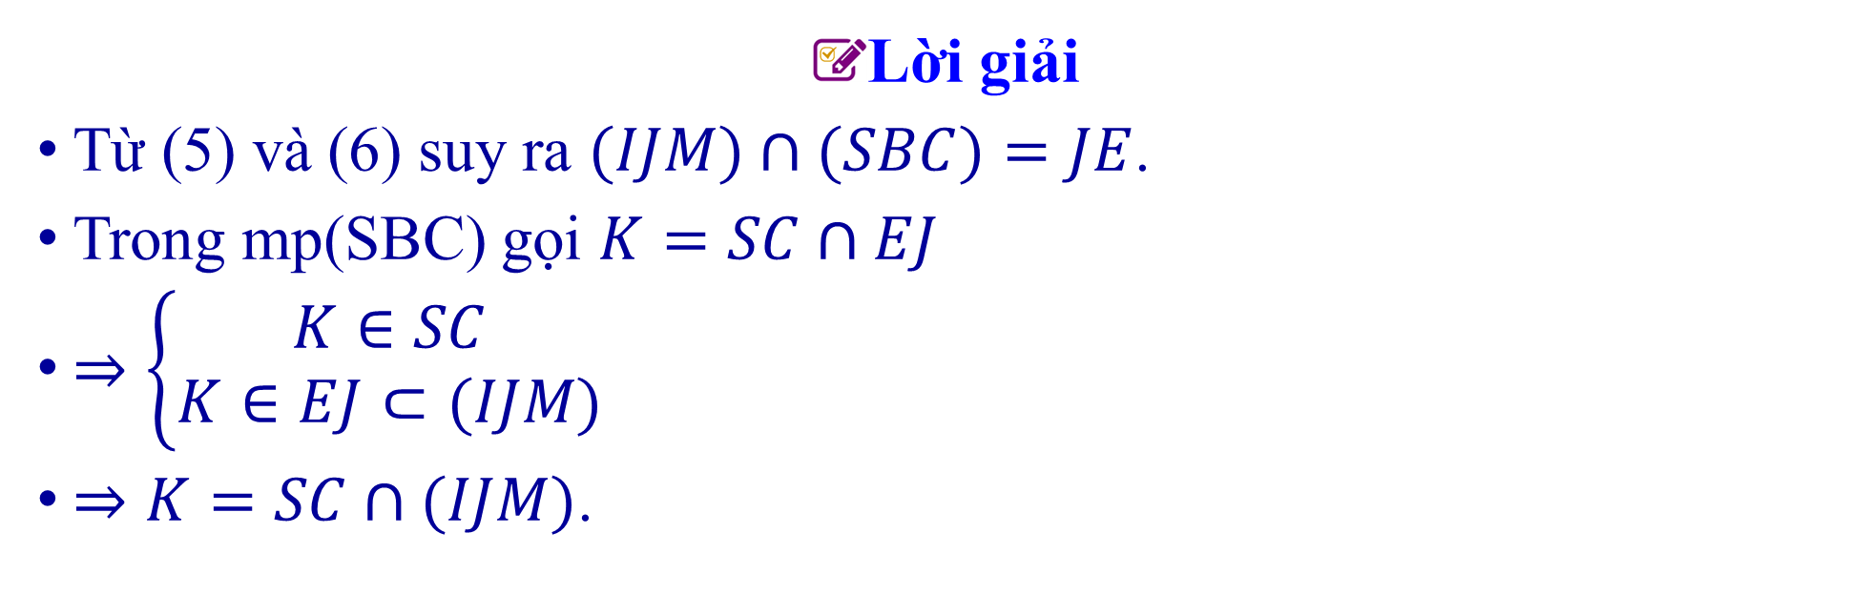
➋. Phân dạng toán cơ bản
➽Các ví dụ minh họa.
Ví dụ ➀: Cho hình chóp $S.ABCD$ có đáy ABCD là hình thang, đáy lớn AB. Gọi I,J là trung điểm$SA;{S}B$ . Lấy điểm M tùy ý trên SD. Tìm giao điểm của:
a) $IM$ và$\left(SBC\right)$. b) JM và$\left(SAC\right)$. c) SC và$\left(IJM\right)$.
Lời giải
Từ (5) và (6) suy ra $(IJM)∩(\operatorname{SBC}{)}=JE$.
Trong mp(SBC) gọi $K=SC∩EJ$
$⇒\left\{\begin{aligned}K∈SC \\ K∈EJ⊂(\operatorname{IJM}{)}\end{aligned}\right.$
$⇒K=SC∩(\operatorname{IJM}{)}$.

Slide 20
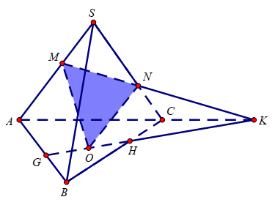
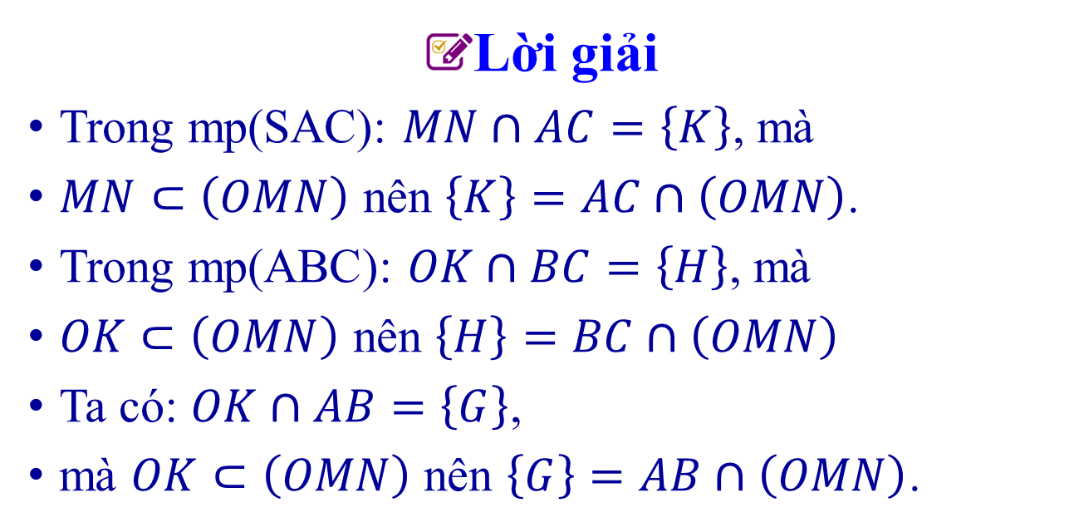
➋. Phân dạng toán cơ bản
➽Các ví dụ minh họa.
Ví dụ ➁: Cho tứ diện SABC. Trên cạnh SA lấy điểm M, trên cạnh SC lấy điểm N, sao cho MN không song song vói AC. Cho điểm O nằm trong tam giác ABC. Tìm giao điểm của mặt phẳng (OMN) với các đường thẳng AC, BC và AB.
Lời giải
Trong mp(SAC): $MN∩AC=\left\{K\right\}$, mà
$MN⊂\left(OMN\right)$ nên $\left\{K\right\}=AC∩\left(OMN\right)$.
Trong mp(ABC): $OK∩BC=\left\{H\right\}$, mà
$OK⊂\left(OMN\right)$ nên $\left\{H\right\}=BC∩\left(OMN\right)$
Ta có: $OK∩AB=\left\{G\right\}$,
mà $OK⊂\left(OMN\right)$ nên $\left\{G\right\}=AB∩\left(OMN\right)$.

Slide 21
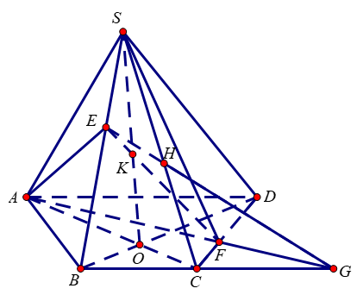

➋. Phân dạng toán cơ bản
➽Các ví dụ minh họa.
Ví dụ ➂: Cho hình chóp S.ABCD có đáy là hình thang ABCD. Gọi E và F là hai điểm lần lượt nằm trên hai cạnh SB và CD.
a) Tìm giao điểm của EF với mặt phẳng (SAC).
b) Tìm giao điểm của mặt phẳng (AEF) với các đường thẳng BC và SC.
Lời giải
a) Ta có $EF⊂\left(SBF\right)$.
Trong mp(ABCD): $BF∩AC=\left\{O\right\}$,
suy ra $\left(SAC\right)∩\left(SBF\right)=SO$.
Trong mp(SBF): $EF∩SO=\left\{K\right\}$, mà
$SO⊂\left(SAC\right)$, suy ra $\left\{K\right\}=EF∩\left(SAC\right)$.

Slide 22
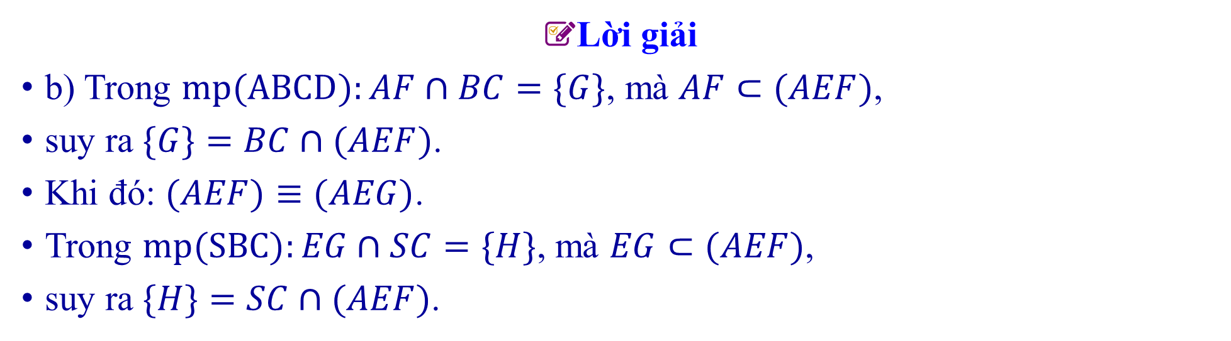
➋. Phân dạng toán cơ bản
➽Các ví dụ minh họa.
Ví dụ ➂: Cho hình chóp S.ABCD có đáy là hình thang ABCD. Gọi E và F là hai điểm lần lượt nằm trên hai cạnh SB và CD.
Tìm giao điểm của EF với mặt phẳng (SAC).
Tìm giao điểm của mặt phẳng (AEF) với các đường thẳng BC và SC.
Lời giải
b) Trong $mp(ABCD):AF∩BC=\{G\}$, mà $AF⊂$ $(AEF)$,
suy ra $\{G\}=BC∩(AEF)$.
Khi đó: $(AEF)≡(AEG)$.
Trong $mp(SBC):EG∩SC=\{H\}$, mà $EG⊂(AEF)$,
suy ra $\{H\}=SC∩(AEF)$.

Slide 23
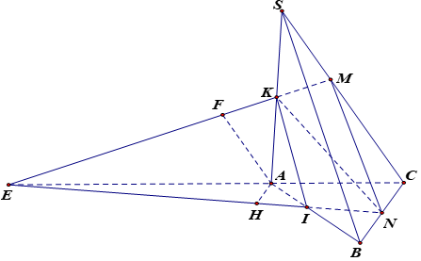
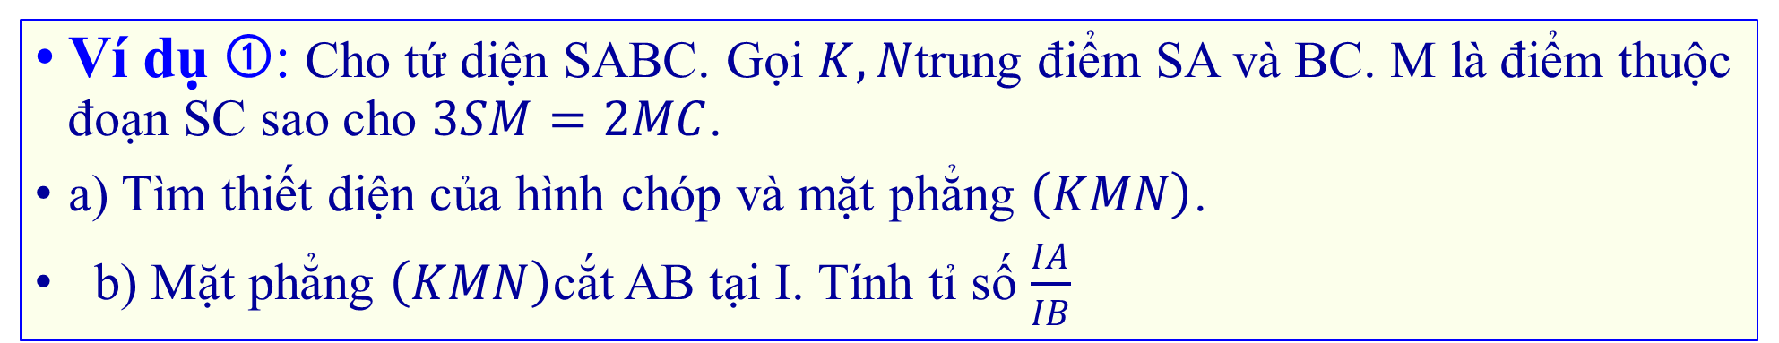
➋. Phân dạng toán cơ bản
➽Các ví dụ minh họa.
Ví dụ ➀: Cho tứ diện SABC. Gọi $K,N$trung điểm SA và BC. M là điểm thuộc đoạn SC sao cho $3SM=2MC$.
a) Tìm thiết diện của hình chóp và mặt phẳng $\left(KMN\right)$.
b) Mặt phẳng $\left(KMN\right)$cắt AB tại I. Tính tỉ số $\frac{IA}{IB}$
Lời giải

Slide 24
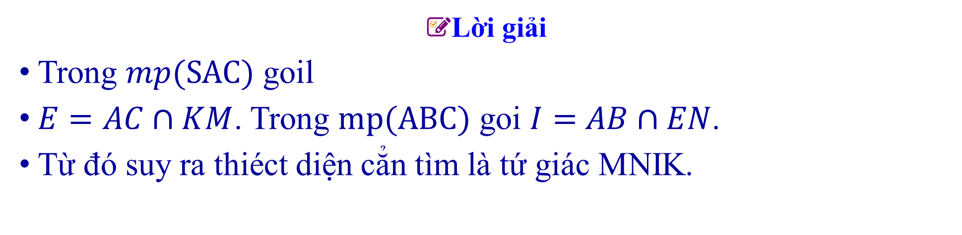
➋. Phân dạng toán cơ bản
➽Các ví dụ minh họa.
Ví dụ ➀: Cho tứ diện SABC. Gọi $K,N$trung điểm SA và BC. M là điểm thuộc đoạn SC sao cho $3SM=2MC$.
a) Tìm thiết diện của hình chóp và mặt phẳng $\left(KMN\right)$.
b) Mặt phẳng $\left(KMN\right)$cắt AB tại I. Tính tỉ số $\frac{IA}{IB}$
Lời giải
Trong $mp(SAC)$ goil
$E=AC∩KM$. Trong $mp(ABC)$ goi $I=$ $AB∩EN$.
Từ đó suy ra thiéct diện cẳn tìm là tứ giác MNIK.

Slide 25
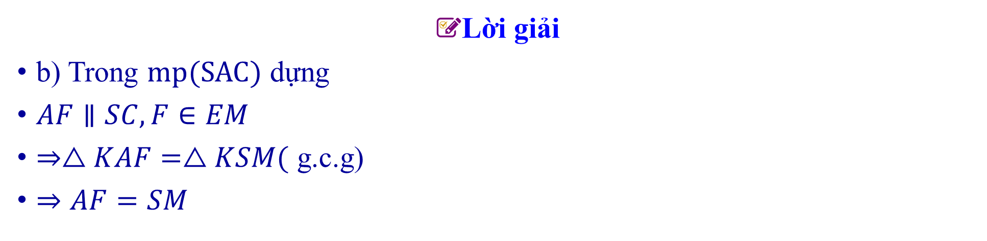
➋. Phân dạng toán cơ bản
➽Các ví dụ minh họa.
Ví dụ ➀: Cho tứ diện SABC. Gọi $K,N$trung điểm SA và BC. M là điểm thuộc đoạn SC sao cho $3SM=2MC$.
a) Tìm thiết diện của hình chóp và mặt phẳng $\left(KMN\right)$.
b) Mặt phẳng $\left(KMN\right)$cắt AB tại I. Tính tỉ số $\frac{IA}{IB}$
Lời giải
b) Trong $mp(SAC)$ dựng
$AF∥SC,F∈EM$
$⇒△KAF=△KSM($ g.c.g)
$⇒AF=SM$

Slide 26
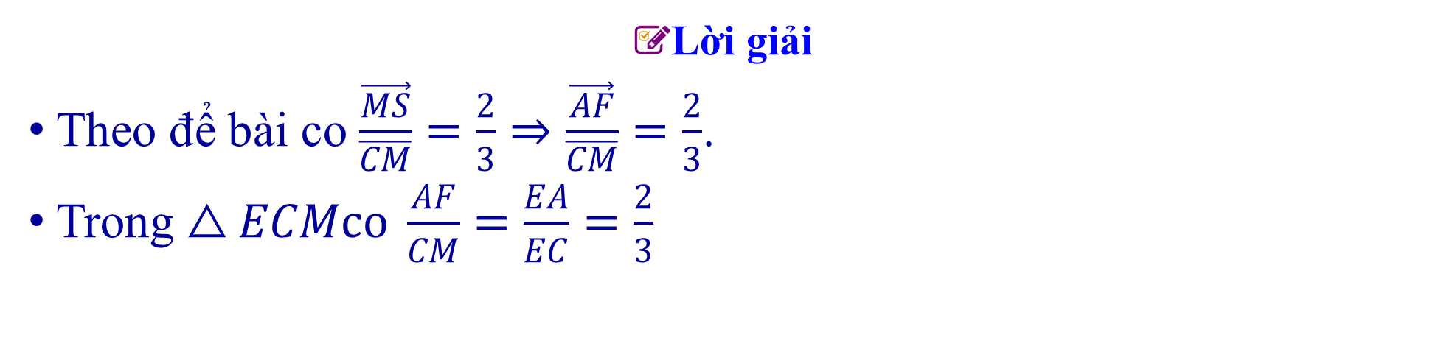
➋. Phân dạng toán cơ bản
➽Các ví dụ minh họa.
Ví dụ ➀: Cho tứ diện SABC. Gọi $K,N$trung điểm SA và BC. M là điểm thuộc đoạn SC sao cho $3SM=2MC$.
a) Tìm thiết diện của hình chóp và mặt phẳng $\left(KMN\right)$.
b) Mặt phẳng $\left(KMN\right)$cắt AB tại I. Tính tỉ số $\frac{IA}{IB}$
Lời giải
Theo để bài co $\frac{\vec{MS}}{\overline{CM}}=\frac{2}{3}⇒\frac{\vec{AF}}{\overline{CM}}=\frac{2}{3}$.
Trong $△ECMco \frac{AF}{CM}=\frac{EA}{EC}=\frac{2}{3}$

Slide 27
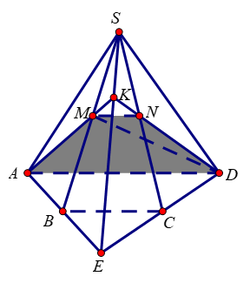

➋. Phân dạng toán cơ bản
➽Các ví dụ minh họa.
Ví dụ ➁: Cho hình chóp S.ABCD có đáy là hình thang với đáy lớn AD. Gọi M là một điểm trên cạnh SB. Tìm thiết diện của hình chóp được cắt bởi mặt phẳng (AMD).
Lời giải
Trong mp(ABCD): $AB∩CD=\left\{E\right\}$.
Trong mp(SAB): $AM∩SE=\left\{K\right\}$.
Do đó $mp\left(AMD\right)≡mp\left(AKD\right)$.
Trong mp(SCD): $KD∩SC=\left\{N\right\}$
Do đó $MN=\left(AMD\right)∩\left(SBC\right)$, $ND=\left(AMD\right)∩\left(SCD\right)$.
Vậy thiết diện cần tìm là tứ giác AMND.

Slide 28

➋. Phân dạng toán cơ bản
Dạng 4 : Ba điểm thẳng hàng ba đường thẳng đồng quy
Phương pháp
(1). Muốn chứng minh ba điểm $A,B,C$ thẳng hàng, ta chứng minh ba điểm đó lần lượt thuộc
hai mặt phẳng phân biệt $(α)$ và $(β)$, thì suy $raba$ điểm $A,B,C$ nằm trên gia tuyến của $(α)$ và $(β)$, nên
chúng thẳng hàng.

Slide 29

➋. Phân dạng toán cơ bản
Dạng 4 : Ba điểm thẳng hàng ba đường thẳng đồng quy
Phương pháp
(2). Ta tìm giao điểm của hai đường thẳng trong ba đường thằng đã cho, rồi chứng minh giao điểm đó nằm trên đường thẳng thứ ba. Cư thể như sau:
Cách chứng minh 3 đường thẳng $a,b$, c đồng quy tại một điểm.
Chọn một mặt phẳng $(P)$ chứa đường thẳng $a$ và b. Goi $I=\left(a\right)∩\left(b\right)$
Tìm một mặt phẳng $(Q)$ chứa đường thẳng $a,tìmm$ ôt mặt phẳng $(R)$ chứa đường thẳng $b$, sao cho $(c)=(Q)∩(R)⇒I∈(c)$.
Vâỵ: 3 đường thẳng $a,b,c$ đồng quy tại điểm I

Slide 30
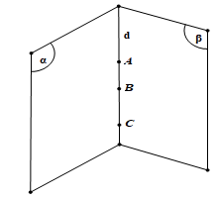
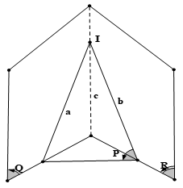
➋. Phân dạng toán cơ bản
Dạng 4 : Ba điểm thẳng hàng ba đường thẳng đồng quy
Phương pháp

Slide 31
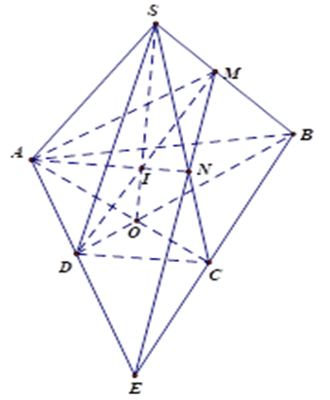
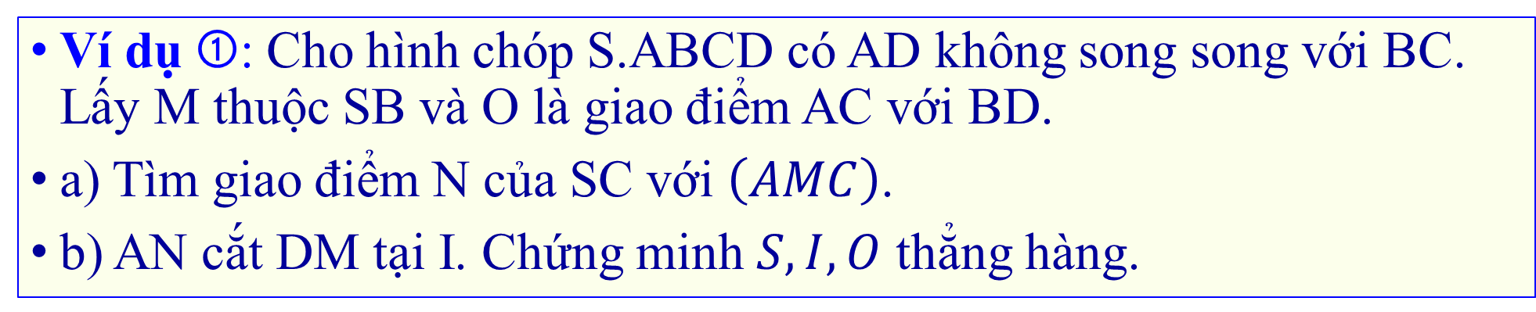
➋. Phân dạng toán cơ bản
➽Các ví dụ minh họa.
Ví dụ ➀: Cho hình chóp S.ABCD có AD không song song với BC. Lấy M thuộc SB và O là giao điểm AC với BD.
a) Tìm giao điểm N của SC với $\left(AMC\right)$.
b) AN cắt DM tại I. Chứng minh $S,I,O$ thẳng hàng.
Lời giải

Slide 32
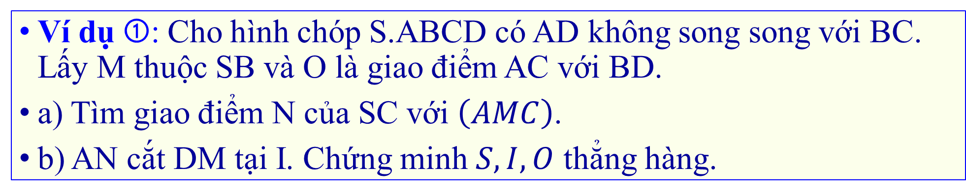
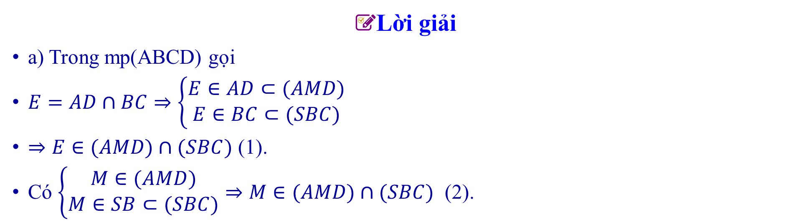
➋. Phân dạng toán cơ bản
➽Các ví dụ minh họa.
Ví dụ ➀: Cho hình chóp S.ABCD có AD không song song với BC. Lấy M thuộc SB và O là giao điểm AC với BD.
a) Tìm giao điểm N của SC với $\left(AMC\right)$.
b) AN cắt DM tại I. Chứng minh $S,I,O$ thẳng hàng.
Lời giải
a) Trong mp(ABCD) gọi
$E=AD∩BC⇒\left\{\begin{aligned}E∈AD⊂(AMD) \\ E∈BC⊂(SBC)\end{aligned}\right.$
$⇒E∈(AMD)∩(SBC)$ (1).
Có $\left\{\begin{aligned}M∈(AMD) \\ M∈SB⊂(SBC)\end{aligned}\right.⇒M∈(AMD)∩(SBC)$ (2).

Slide 33
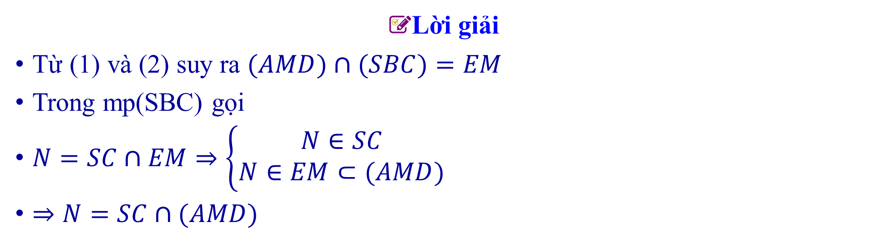
➋. Phân dạng toán cơ bản
➽Các ví dụ minh họa.
Ví dụ ➀: Cho hình chóp S.ABCD có AD không song song với BC. Lấy M thuộc SB và O là giao điểm AC với BD.
a) Tìm giao điểm N của SC với $\left(AMC\right)$.
b) AN cắt DM tại I. Chứng minh $S,I,O$ thẳng hàng.
Lời giải
Từ (1) và (2) suy ra $(\operatorname{AMD}{)}∩(\operatorname{SBC}{)}=EM$
Trong mp(SBC) gọi
$N=SC∩EM⇒\left\{\begin{aligned}N∈SC \\ N∈EM⊂(AMD)\end{aligned}\right.$
$⇒N=SC∩(AMD)$

Slide 34
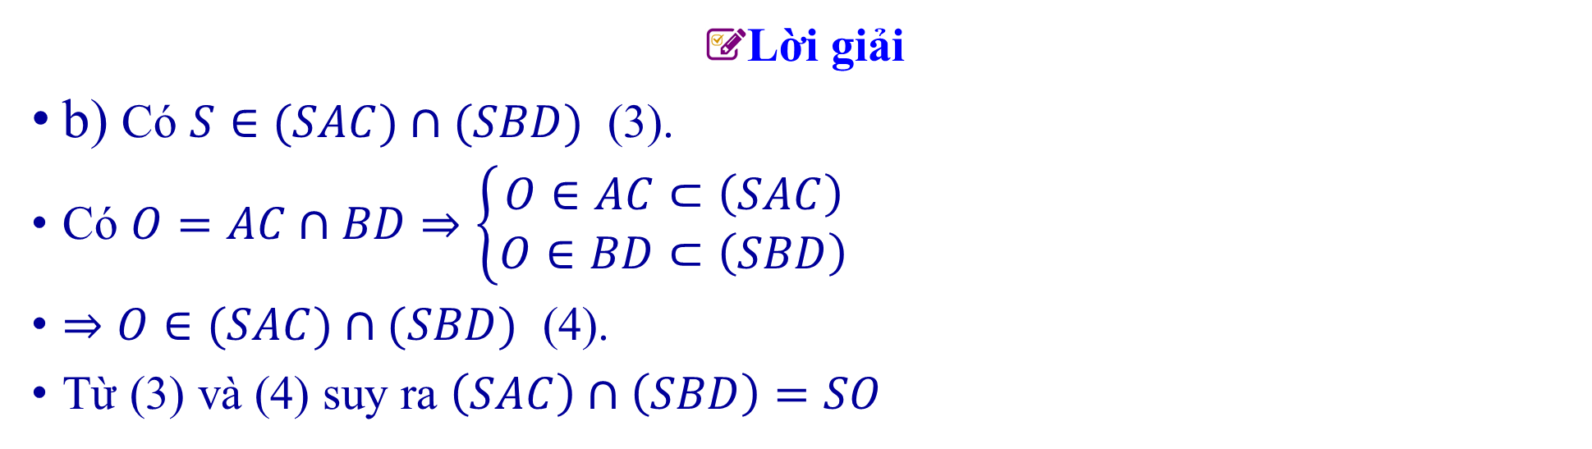
➋. Phân dạng toán cơ bản
➽Các ví dụ minh họa.
Ví dụ ➀: Cho hình chóp S.ABCD có AD không song song với BC. Lấy M thuộc SB và O là giao điểm AC với BD.
a) Tìm giao điểm N của SC với $\left(AMC\right)$.
b) AN cắt DM tại I. Chứng minh $S,I,O$ thẳng hàng.
Lời giải
b) Có $S∈(SAC)∩(SBD)$ (3).
Có $O=AC∩BD⇒\left\{\begin{aligned}O∈AC⊂\left(SAC\right) \\ O∈BD⊂\left(SBD\right)\end{aligned}\right.$
$⇒O∈(SAC)∩(SBD)$ (4).
Từ (3) và (4) suy ra $\left(SAC\right)∩\left(SBD\right)=SO$

Slide 35
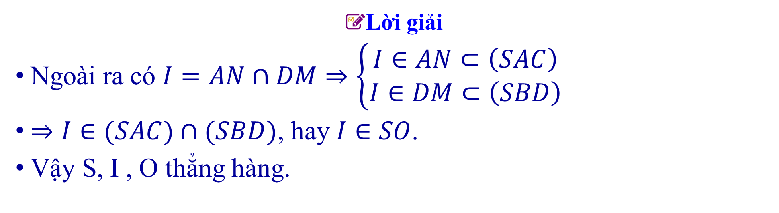
➋. Phân dạng toán cơ bản
➽Các ví dụ minh họa.
Ví dụ ➀: Cho hình chóp S.ABCD có AD không song song với BC. Lấy M thuộc SB và O là giao điểm AC với BD.
a) Tìm giao điểm N của SC với $\left(AMC\right)$.
b) AN cắt DM tại I. Chứng minh $S,I,O$ thẳng hàng.
Lời giải
Ngoài ra có $I=AN∩DM⇒\left\{\begin{aligned}I∈AN⊂\left(SAC\right) \\ I∈DM⊂\left(SBD\right)\end{aligned}\right.$
$⇒I∈(SAC)∩(SBD)$, hay $I∈SO$.
Vậy S, I , O thẳng hàng.

Slide 36
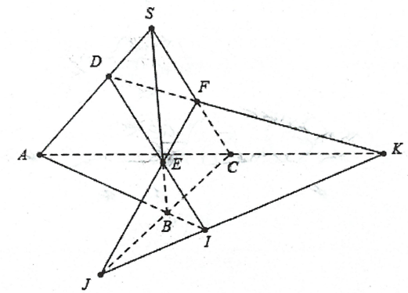
➋. Phân dạng toán cơ bản
➽Các ví dụ minh họa.
Ví dụ ➁: Cho tứ diện S.ABC. Trên các cạnh SA, SB, SC lần lượt lấy các điểm D, E và F sao cho DE cắt AB tại I, EF cắt BC tại J, FD cắt CA tại K. Chứng minh I, J, K thẳng hàng.
Lời giải

Slide 37
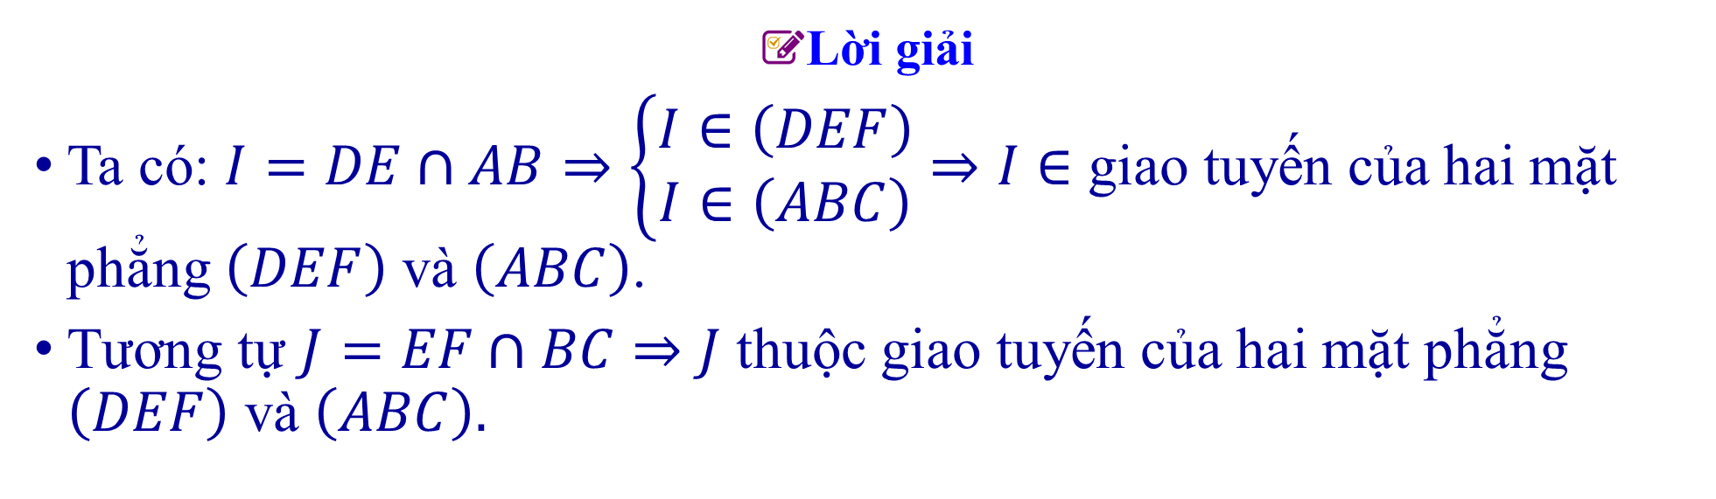
➋. Phân dạng toán cơ bản
➽Các ví dụ minh họa.
Ví dụ ➁: Cho tứ diện S.ABC. Trên các cạnh SA, SB, SC lần lượt lấy các điểm D, E và F sao cho DE cắt AB tại I, EF cắt BC tại J, FD cắt CA tại K. Chứng minh I, J, K thẳng hàng.
Lời giải
Ta có: $I=DE∩AB⇒\left\{\begin{aligned}I∈\left(DEF\right) \\ I∈\left(ABC\right)\end{aligned}\right.⇒I∈$ giao tuyến của hai mặt phẳng $\left(DEF\right)$ và $\left(ABC\right)$.
Tương tự $J=EF∩BC⇒J$ thuộc giao tuyến của hai mặt phẳng $\left(DEF\right)$ và $\left(ABC\right).$

Slide 38
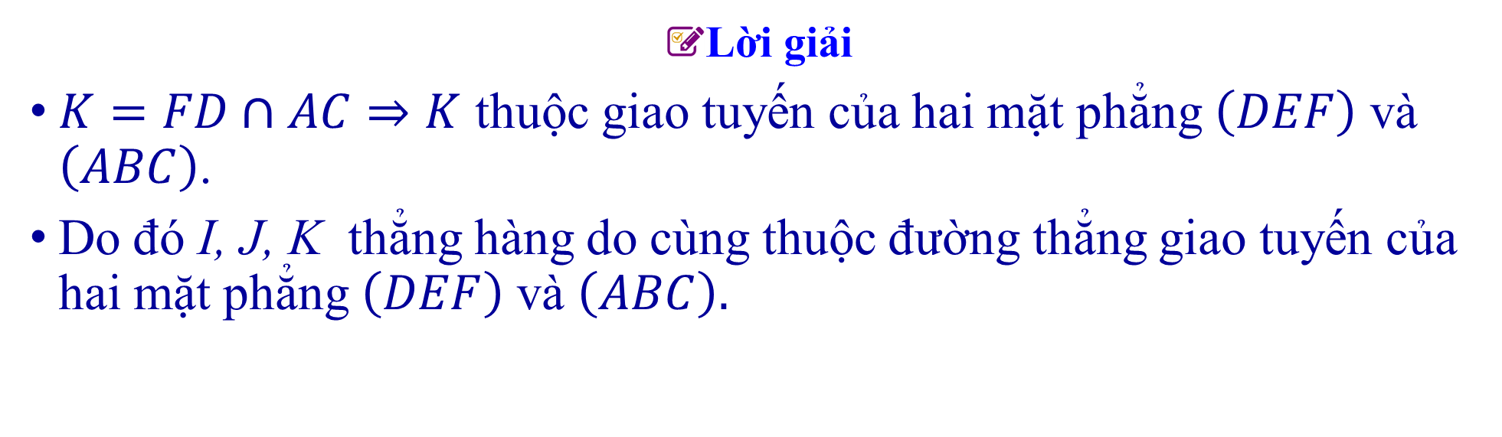
➋. Phân dạng toán cơ bản
➽Các ví dụ minh họa.
Ví dụ ➁: Cho tứ diện S.ABC. Trên các cạnh SA, SB, SC lần lượt lấy các điểm D, E và F sao cho DE cắt AB tại I, EF cắt BC tại J, FD cắt CA tại K. Chứng minh I, J, K thẳng hàng.
Lời giải
$K=FD∩AC⇒K$ thuộc giao tuyến của hai mặt phẳng $\left(DEF\right)$ và $\left(ABC\right)$.
Do đó I, J, K thẳng hàng do cùng thuộc đường thẳng giao tuyến của hai mặt phẳng $\left(DEF\right)$ và $\left(ABC\right).$

Slide 39

➋. Phân dạng toán cơ bản
Dạng 5 : Tìm tập hợp giao điểm của hai đường thẳng.
Phương pháp
(Áp dụng kết quả: $\left.\begin{aligned}I=a∩b \\ a⊂\left(P\right),b∩\left(Q\right) \\ \left(P\right)∩\left(Q\right)=c\end{aligned}\right\}⇒I∈c$

Slide 40
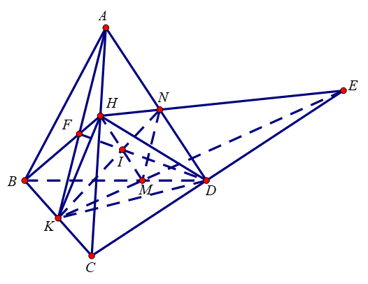
➋. Phân dạng toán cơ bản
➽Các ví dụ minh họa.
Ví dụ ➀: Cho tứ diện ABCD. Gọi K là trung điểm của cạnh BC, H là một điểm cố định trên cạnh AC. Mặt phẳng (P) di động chứa HK, cắt các cạnh BD và AD lần lượt tại M và N.
Giả sử cho trước điểm M không là trung điểm của BD, hãy xác định điểm N.
Tìm tập hợp giao điểm I của hai đường HM và KN khi M di động trên canh BD.
Lời giải

Slide 41
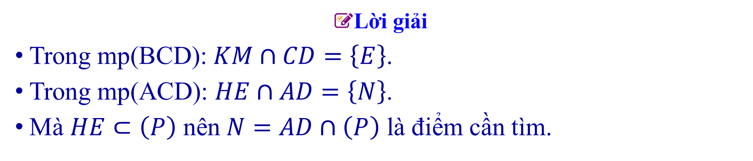
➋. Phân dạng toán cơ bản
➽Các ví dụ minh họa.
Ví dụ ➀: Cho tứ diện ABCD. Gọi K là trung điểm của cạnh BC, H là một điểm cố định trên cạnh AC. Mặt phẳng (P) di động chứa HK, cắt các cạnh BD và AD lần lượt tại M và N.
Giả sử cho trước điểm M không là trung điểm của BD, hãy xác định điểm N.
Tìm tập hợp giao điểm I của hai đường HM và KN khi M di động trên canh BD.
Lời giải
Trong mp(BCD): $KM∩CD=\left\{E\right\}$.
Trong mp(ACD): $HE∩AD=\left\{N\right\}$.
Mà $HE⊂\left(P\right)$ nên $N=AD∩\left(P\right)$ là điểm cần tìm.

Slide 42
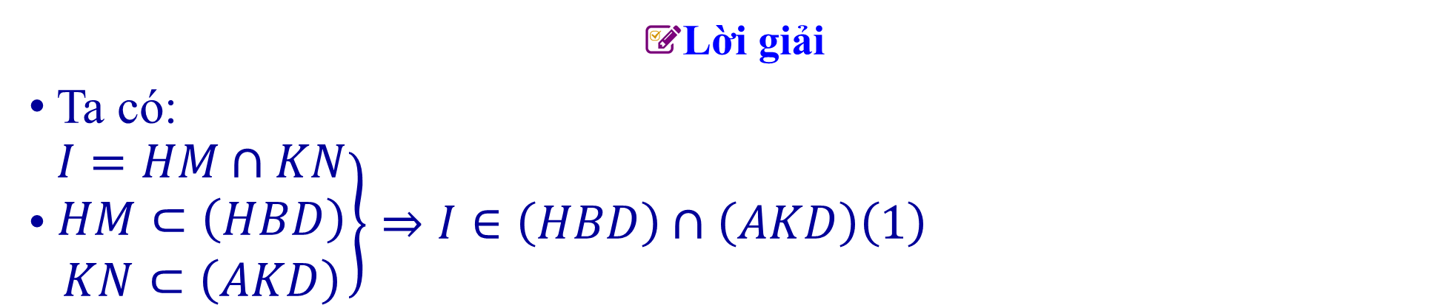
➋. Phân dạng toán cơ bản
➽Các ví dụ minh họa.
Ví dụ ➀: Cho tứ diện ABCD. Gọi K là trung điểm của cạnh BC, H là một điểm cố định trên cạnh AC. Mặt phẳng (P) di động chứa HK, cắt các cạnh BD và AD lần lượt tại M và N.
Giả sử cho trước điểm M không là trung điểm của BD, hãy xác định điểm N.
Tìm tập hợp giao điểm I của hai đường HM và KN khi M di động trên canh BD.
Lời giải
Ta có:
$\left.\begin{aligned}I=HM∩KN \\ HM⊂\left(HBD\right) \\ KN⊂\left(AKD\right)\end{aligned}\right\}⇒I∈\left(HBD\right)∩\left(AKD\right)\left(1\right)$

Slide 43
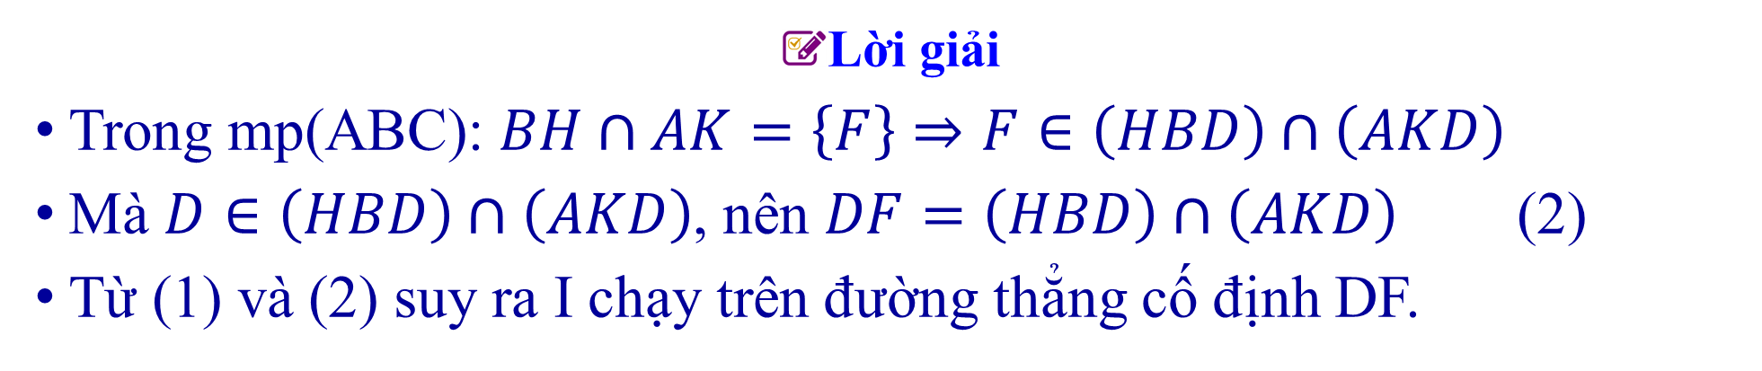
➋. Phân dạng toán cơ bản
➽Các ví dụ minh họa.
Ví dụ ➀: Cho tứ diện ABCD. Gọi K là trung điểm của cạnh BC, H là một điểm cố định trên cạnh AC. Mặt phẳng (P) di động chứa HK, cắt các cạnh BD và AD lần lượt tại M và N.
Giả sử cho trước điểm M không là trung điểm của BD, hãy xác định điểm N.
Tìm tập hợp giao điểm I của hai đường HM và KN khi M di động trên canh BD.
Lời giải
Trong mp(ABC): $BH∩AK=\left\{F\right\}⇒F∈\left(HBD\right)∩\left(AKD\right)$
Mà $D∈\left(HBD\right)∩\left(AKD\right)$, nên $DF=\left(HBD\right)∩\left(AKD\right)$ (2)
Từ (1) và (2) suy ra I chạy trên đường thẳng cố định DF.

Slide 44
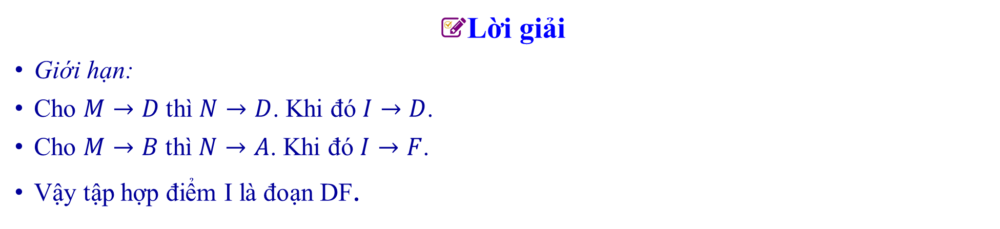
➋. Phân dạng toán cơ bản
➽Các ví dụ minh họa.
Ví dụ ➀: Cho tứ diện ABCD. Gọi K là trung điểm của cạnh BC, H là một điểm cố định trên cạnh AC. Mặt phẳng (P) di động chứa HK, cắt các cạnh BD và AD lần lượt tại M và N.
Giả sử cho trước điểm M không là trung điểm của BD, hãy xác định điểm N.
Tìm tập hợp giao điểm I của hai đường HM và KN khi M di động trên canh BD.
Lời giải
Giới hạn:
Cho $M→D$ thì $N→D$. Khi đó $I→D$.
Cho $M→B$ thì $N→A$. Khi đó $I→F$.
Vậy tập hợp điểm I là đoạn DF.

Slide 45
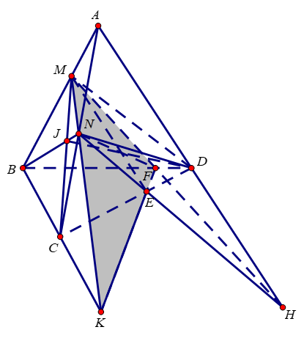
➋. Phân dạng toán cơ bản
➽Các ví dụ minh họa.
Ví dụ ➁: Cho tứ diện ABCD. Gọi M và N lần lượt là hai điểm trên hai cạnh AB và AC, sao cho MN không song song với BC. Mặt phẳng (P) thay đổi luôn chứa MN, cắt các cạnh CD và BD lần lượt tại E và F.
Chứng minh EF luôn đi qua điểm cố định.
Tìm tập hợp giao điểm của ME và NF.
Tìm tập hợp giao điểm của MF và NE.
Lời giải

Slide 46
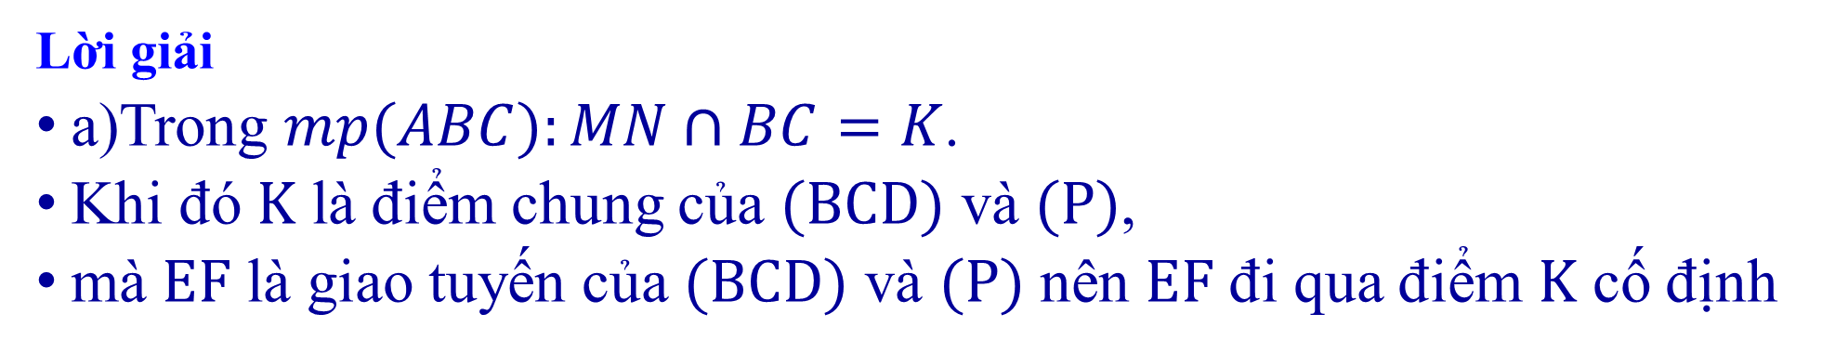
➋. Phân dạng toán cơ bản
➽Các ví dụ minh họa.
Ví dụ ➁: Cho tứ diện ABCD. Gọi M và N lần lượt là hai điểm trên hai cạnh AB và AC, sao cho MN không song song với BC. Mặt phẳng (P) thay đổi luôn chứa MN, cắt các cạnh CD và BD lần lượt tại E và F.
Chứng minh EF luôn đi qua điểm cố định.
Tìm tập hợp giao điểm của ME và NF.
Tìm tập hợp giao điểm của MF và NE.
Lời giải
a)Trong $mp(ABC):MN∩BC=K$.
Khi đó $K$ là điểm chung của $(BCD)$ và $(P)$,
mà $EF$ là giao tuyến của $(BCD)$ và $(P)$ nên $EF$ đi qua điểm $K$ cố định

Slide 47
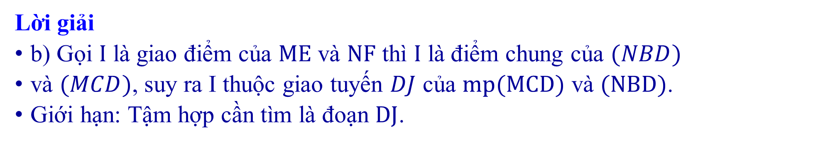
➋. Phân dạng toán cơ bản
➽Các ví dụ minh họa.
Ví dụ ➁: Cho tứ diện ABCD. Gọi M và N lần lượt là hai điểm trên hai cạnh AB và AC, sao cho MN không song song với BC. Mặt phẳng (P) thay đổi luôn chứa MN, cắt các cạnh CD và BD lần lượt tại E và F.
Chứng minh EF luôn đi qua điểm cố định.
Tìm tập hợp giao điểm của ME và NF.
Tìm tập hợp giao điểm của MF và NE.
Lời giải
b) Gọi $I$ là giao điểm của $ME$ và $NF$ thì $I$ là điểm chung của $(NBD)$
và $(MCD)$, suy ra I thuộc giao tuyến $DJ$ của $mp(MCD)$ và $(NBD)$.
Giới hạn: Tậm hợp cần tìm là đoạn $DJ$.

Slide 48
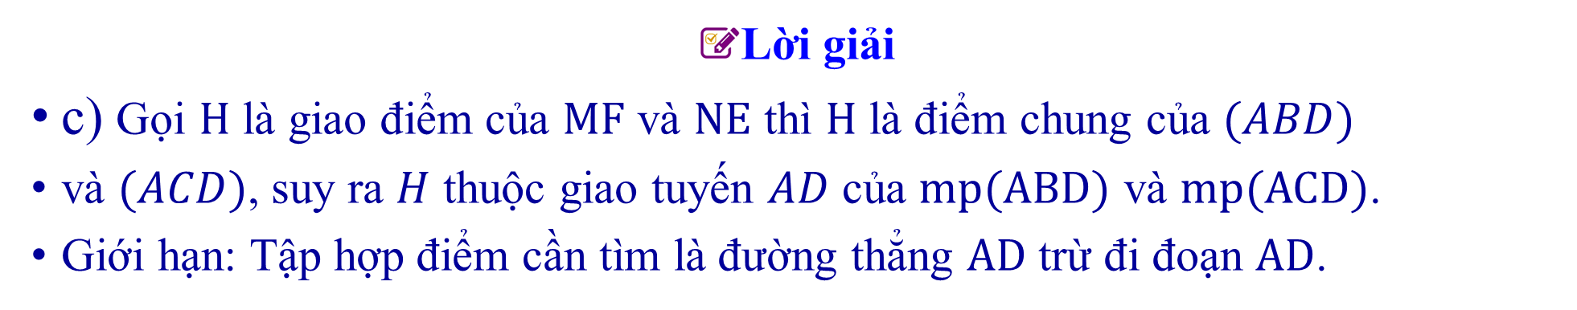
➋. Phân dạng toán cơ bản
➽Các ví dụ minh họa.
Ví dụ ➁: Cho tứ diện ABCD. Gọi M và N lần lượt là hai điểm trên hai cạnh AB và AC, sao cho MN không song song với BC. Mặt phẳng (P) thay đổi luôn chứa MN, cắt các cạnh CD và BD lần lượt tại E và F.
Chứng minh EF luôn đi qua điểm cố định.
Tìm tập hợp giao điểm của ME và NF.
Tìm tập hợp giao điểm của MF và NE.
Lời giải
c) Gọi $H$ là giao điểm của $MF$ và $NE$ thì $H$ là điểm chung của $(ABD)$
và $(ACD)$, suy ra $H$ thuộc giao tuyến $AD$ của $mp(ABD)$ và $mp(ACD)$.
Giới hạn: Tập hợp điểm cần tìm là đường thẳng $AD$ trừ đi đoạn $AD$.

